Slide 1
Tutorial: Distributed Systems Konsistenz und Replikation (Consistency and Replication)
Philipp Bockinac

Slide 2
Agenda
Was ist Replikation?
Was ist Konsistenz?
Verteilungsprotokolle
Zusammenfassung
Quellen

Slide 3
Agenda
Was ist Replikation?
Was ist Replikation?
Was sind die Ziele von Replikation?
Was ist Konsistenz?
Verteilungsprotokolle
Zusammenfassung
Quellen

Slide 4
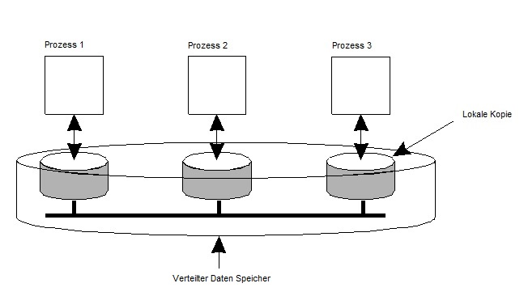
Was ist Replikation?
Bei einem Replikat handelt es sich um eine Kopie eines bestimmten Datenobjektes zum Zeitpunkt X
Prozesse greifen auf das Datenobjekt mit dem Zeitstempel X zu
Egal welcher Prozess auf Objekt 1 zugreift er sollte immer das exakte selbe Objekt erhalten

Slide 5
Was sind die Ziele von Replikation?
Mobilität, Ausfallsicherheit und Verlustsicherheit
Steigerung der Verlässlichkeit
(Beispiel: Server Ausfall, Kopie allerdings auf Server 2)
Schutz vor zerstörten oder gefälschten Daten
(Beispiel: Bei gleichzeitigem Zugriff auf mehrere Replikate entscheidet das Ergebnis der Mehrheit über die Änderung)
Steigerung der Leistungsfähigkeit
(Beispiel: Durch die Bereitstellung der Daten auf verschiedensten Servern kann die Zugriffszeit auf die Datenobjekte erheblich reduziert werden.)
Beispiele in Abschnitt 3
(Beispiel: Server Ausfall, Kopie allerdings auf Server 2)

Slide 6
Agenda
Was ist Replikation?
Was ist Replikation?
Was sind die Ziele von Replikation?
Was ist Konsistenz?
Verteilungsprotokolle
Zusammenfassung
Quellen

Slide 7
Agenda
Was ist Replikation?
Was ist Konsistenz?
Welche Konsistenzmodelle gibt es?
Beispiele für Konsistenz in einzelnen Modellen
Strikte/Atomare Konsistenz (Daten zentriert)
Sequentielle Konsistenz (Daten zentriert)
Kausale Konsistenz (Daten zentriert)
Monotones Schreiben (Client zentriert)
Read-Your-Writes Konsistenz (Client zentriert)
Verteilungsprotokolle
Zusammenfassung
Quellen

Slide 8
Konsistenzmodelle
Datenzentrierte Konsistenzmodelle
- Sicht des Datenspeichers
Geeignet für parallele Schreibzugriffe
Beispiele:
Strikte/Atomare Konsistenz
Sequentielle Konsistenz
Kausale Konsistenz
FIFO-Konsistenz
Freigabe Konsistenz
Eintritts Konsistenz
Client-zentrierte Konsistenzmodelle
- Sicht des Nutzers
Geeignet wenn keine gleichzeitigen Updates notwendig sind
Beispiele:
Eventuelle Konsistenz
Monotones Lesen
Monotones Schreiben
Read-Your-Writes Konsistenz
Writes-Follow-Reads Konsistenz
Bei einem Konsistenzmodell kann man auch von einem Vertrag zwischen dem Datenspeicher und den Prozessen sprechen
Solange sich die Prozesse an die vorgegeben Regeln (Schema Konsistenzmodelle) halten, arbeitet der Datenspeicher korrekt
Erwartungen: Bei einem Read Befehl, wird immer der letzte Wert des letzten Write Befehls erwartet!

Slide 9
Notation für Beispiele Datenzentrierter Konsistenzmodelle
Begriff | Beschreibung
Pn: R(x)a | Prozess Pn liest die Variable x und erhält den Wert a
Pn: W(x)b | Prozess Pn überschreibt die Variable x mit dem Wert b
Ln: R(x)a | Von der lokalen Kopie Ln wird aus der Variable x der Wert a ausgelesen
Ln: W(x)b | Auf der lokalen Kopie Ln wird die Variable x mit dem Wert b überschrieben
Ln: WS(x) | Auf der lokalen Kopie Ln wird ein Satz von Schreiboperationen auf x ausgeführt

Slide 10


Beispiele für Konsistenz in einzelnen Modellen (Strikt/Atomare Konsistenz)
Konsistent
Inkonsistent
Zeit T1 T2
Zeit T1 T2 T3
Vorteile:
Sehr stark Konsistent
Nachteile:
Unmöglich zu implementieren
Globale Zeit notwendig
Nicht umsetzbar in verteiltem System

Slide 11
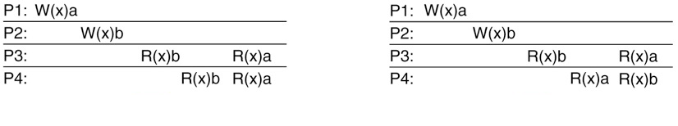
Beispiele für Konsistenz in einzelnen Modellen (Sequentielle Konsistenz)
Konsistent
Inkonsistent
Zeit T1 T2 T3 T4 T5
Zeit T1 T2 T3 T4 T5
Wenn es mehrere Prozesse gibt, die nebenläufig arbeiten, ist jede gültige Kombination von Read und Write akzeptabel, solange alle Prozesse dieselbe Folge sehen!
Vorteile:
Zeit spielt keine Rolle
Implementierbar
Nachteile:
Schwächer als strikte Konsistenz

Slide 12
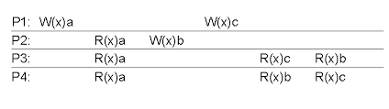
Beispiele für Konsistenz in einzelnen Modellen (Kausale Konsistenz)
Konsistent
Zeit T1 T2 T3 T4 T5 T6
Wichtig: Kausal abhängige Operationen müssen immer in derselben Reihenfolge gesehen werden, bei allen Prozessen!

Slide 13
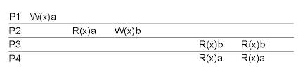
Beispiele für Konsistenz in einzelnen Modellen (Kausale Konsistenz)
Inkonsistent
Zeit T1 T2 T3 T4 T5
Wichtig: Kausal abhängige Operationen müssen immer in derselben Reihenfolge gesehen werden, bei allen Prozessen!
Vorteile:
Sollten Prozesse nicht in einer Beziehung stehen, ist die Reihenfolge irrelevant
Nachteile:
Schwächeres Modell als sequentielle Konsistenz
Write Operationen müssen bei einem kausalen Zusammenhang immer in der gleichen Reihenfolge stehen

Slide 14
Notation für Beispiele Client-zentrierter Konsistenzmodelle
Begriff | Beschreibung
xi | Aktueller Wert der Variablen x in lokaler Kopie Li
WS(xi) | Schreiboperationen auf x in Li
R(xi) | Lesen des aktuellen Werts von x von Li

Slide 15

Beispiele für Konsistenz in einzelnen Modellen (Monotones Schreiben)
Konsistent
Inkonsistent
Zeit T1 T2 T3
Zeit T1 T2
Vorteile:
Schreib Operationen werden auf jeder weiteren Lokalen Kopie repliziert.
Nachteile:
Zeitaufwendig, da viele Operationen mehrmals Durchgeführt werden müssen
Beispiel: Aktualisierung einer Software-Bibliothek durch neue Funktionen

Slide 16

Beispiele für Konsistenz in einzelnen Modellen (Read-Your-Writes Konsistenz)
Konsistent
Inkonsistent
Zeit T1 T2 T3
Zeit T1 T2 T3
Vorteile:
Schreib Operationen werden auf jeder weiteren Lokalen Kopie repliziert.
Nachteile:
Schwächeres Modell als sequentielle Konsistenz
Write Operationen müssen bei einem kausalen Zusammenhang immer in der gleichen Reihenfolge stehen
Beispiel: Passwort ändern auf Webseite, Zugang meist erst nach gewisser Zeit, bzgl. Synchronisation

Slide 17
Beispiele für Konsistenz in einzelnen Modellen (Vergleich der Modelle)
Konsistenzmodell | Modellart | Vorteil | Nachteil
Strikt/Atomar | Daten zentriert | Höchste Konsistenz | Nicht implementierbar Niedrige Performance
Sequentielle Konsistenz | Daten zentriert | Implementierbar Höhere Performance | Schwächere Konsistenz als Strikt/Atomare Konsistenz
Kausale Konsistenz | Daten zentriert | Implementierbar Höhere Performance | Schwächere Konsistenz als sequentielle Konsistenz
Monotones Schreiben | Client zentriert | Operationen werden immer auf allen Kopien gleich durchgeführt | Schreiben von Operation muss in Weiterer Kopie wiederholt werden Langsame Performance
Read-Your-Writes Konsistenz | Client zentriert | Operationen werden immer auf allen Kopien gleich durchgeführt | Schreiben von Operation muss in Weiterer Kopie wiederholt werden Langsame Performance

Slide 18
Agenda
Was ist Replikation?
Was ist Konsistenz?
Welche Konsistenzmodelle gibt es?
Beispiele für Konsistenz in einzelnen Modellen
Strikte/Atomare Konsistenz (Daten zentriert)
Sequentielle Konsistenz (Daten zentriert)
Kausale Konsistenz (Daten zentriert)
Monotones Schreiben (Client zentriert)
Read-Your-Writes Konsistenz (Client zentriert)
Verteilungsprotokolle
Zusammenfassung
Quellen

Slide 19
Agenda
Was ist Replikation?
Was ist Konsistenz?
Verteilungsprotokolle
Protokollarten
Unicast und Multicast
Pull und Push Prinzipien
Local-Write Protocols
Quorum-Based Protocols
Zusammenfassung
Quellen

Slide 20
Protokollarten
Primary-based Protokolle
Die Write-Operationen finden immer auf einem Primären Replikat statt.
Zwei Unterscheidungen:
Kopie bleibt immer am selben entfernten Platz
Kopie wird zu schreibendem Client verlagert.
Arten von Primary-based Protokolle
Remote-Write Protokoll
Local-Write Protokoll
Replicated-Write Protokolle
Write-Operationen können auf beliebigen Replikaten durchgeführt werden.
Später muss entschieden werden welcher Wert das richtige Datum hält.
Realisisert sequentielle Konsistenz
Arten von Replicated-Write Protokolle
Aktive Replikation
Quorum-Based Protocols

Slide 21
Unicast und Multicast
Unicast
Sendet eine Nachricht mit demselben Inhalt an jedes Replikat
Meist bei Pull Protokollen, da immer nur ein Server nach einem neuen Datenstand fragt
Multicast
Sendet nur eine einzige Nachricht und überlässt dem Netz die Verteilung
Effizienter (Multicast-Implementierung vorausgesetzt)
Meist bei Push-Protokollen

Slide 22
Push und Pull Prinzipien
Push (Server basiert)
Updates werden auf Initiative des Servers verteilt
Client schickt keine Requests nach Daten
Server muss Liste aller Clientcaches für jedes Datum aktuell halten
Vorteilhaft wenn
Hoher Grad an Konsistenz erforderlich ist
Viele Lese- aber wenig Schreiboperationen
Pull (Client basiert)
Server bzw. Clients fragen nach neuen Updates
Wird oft bei Client Caches verwendet
Vorteilhaft wenn
Wenig Lese- aber viele Schreiboperationen stattfinden
Geringe Kohärenz erforderlich ist
Nachteil:
Längere Antwortzeit bei Cache Miss

Slide 23
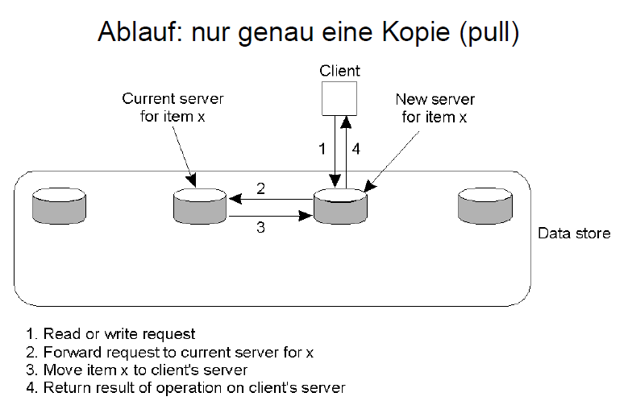
Local-Write Protokoll
Jeder Prozess, der ein Update ausführen möchte, sucht die primäre Kopie und holt diese dann an seinen eigenen Platz
Setzt sequentielle Konsistenz um
Gutes Modell auch für mobile Benutzer
Hole Primäre Kopie
Breche Verbindung ab
Arbeite
Baue später Verbindung wieder auf
Keine Updates durch andere Prozesse!

Slide 24
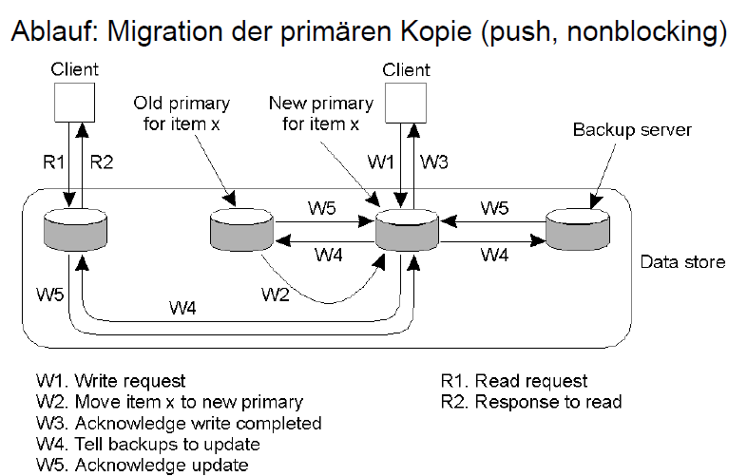
Local-Write Protokoll
Jeder Prozess, der ein Update ausführen möchte, sucht die primäre Kopie und holt diese dann an seinen eigenen Platz
Setzt sequentielle Konsistenz um
Gutes Modell auch für mobile Benutzer
Hole Primäre Kopie
Breche Verbindung ab
Arbeite
Baue später Verbindung wieder auf
Keine Updates durch andere Prozesse!

Slide 25
Quorum-Based Protocols
Idee: Clients müssen immer vor einer Operation um Erlaubnis mehrerer Server einholen
Jedes Objekt besitzt eine Versionsnummer
Bedingungen für
Read: Übereinstimmung Versionsnummer
Write: Zustimmung zur Aktualisierung
Notation:
N Gesamt-Serverzahl
Leseprozess NR = Lesequorum
Schreibprozess NW= Schreibquorum
Regeln für Quorum-based protocols
NW > N/2 (Verhindert Schreib/Schreib Konflikte)
NR + NW > N
Wichtig: Dies ist eine von vielen Regeln Quoren zu definieren. Es gibt eine Vielzahl weiterer.

Slide 26
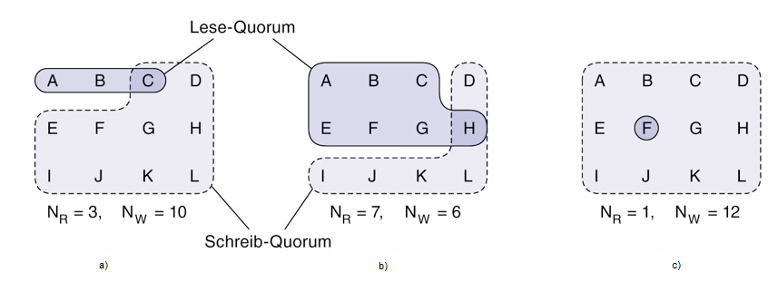
Quorum-Based Protocols
Notation:
Schreibprozess benötigt Schreiberlaubnis von NW Servern NW > N/2 (Verhindert Schreib/Schreib Konflikte)
Leseprozess benötigt Leseerlaubnis von NR Servern NW +NR > N (garantiert, dass Quorum mindestens eine Kopie der neuesten Version enthält)
- Keine Schreib/Schreib- , keine Lese-/Schreib-Konflikte
Schreib/Schreib-Konflikte möglich, da Nw = N/2
Spezialfall: Read-One-Write-All (ROWA)

Slide 27
Agenda
Was ist Replikation?
Was ist Konsistenz?
Verteilungsprotokolle
Protokolle
Unicast und Multicast
Pull und Push Prinzipien
Local Write Protokoll
Quorum-Based Protocols
Zusammenfassung
Quellen

Slide 28
Agenda
Was ist Replikation?
Was ist Konsistenz?
Verteilungsprotokolle
Zusammenfassung
Quellen

Slide 29
Zusammenfassung
Replikate sind Kopien eines Bestimmten Datums eines Datenstandes
Konsistenz bedeutet jedes Datum hält den exakt selben Datenstand
Es gibt zwei Arten von Konsistenz
Datenzentrierte Konsistenz
Client-zentrierte Konsistenz
Je Stärker die Konsistenz desto schlechter die Performance
Je Schwächer die Konsistenz desto besser die Performance
Konsistenzmodelle lassen sich mit der Hilfe von Protokollen implementieren
Protokolle dienen zur Organisation der Replikate auf den einzelnen Servern
Es gibt wie bei der Konsistenz verschiedene Protokolltypen
Datenzentrierte Konsistenzprotokolle
Client-zentrierte Konsistenzprotokolle

Slide 30
Agenda
Was ist Replikation?
Was ist Konsistenz?
Protokolle für die Organisation von Replikaten?
Zusammenfassung
Quellen

Slide 31
Agenda
Was ist Replikation?
Was ist Konsistenz?
Protokolle für die Organisation von Replikaten?
Zusammenfassung
Quellen

Slide 32
Quellen
https://notes.eddyerburgh.me/distributed-systems/replication-and-consistency
https://www.youtube.com/watch?v=Fm8iUFM2iWU&t=27s
https://inet.haw-hamburg.de/teaching/ws-2009-10/verteilte-systeme/09_Replikation.pdf
https://www.ibr.cs.tu-bs.de/courses/ss11/vs/VS-Kap06-Konsistenz_u_Replikation.pdf
http://www-home.htwg-konstanz.de/~haase/lehre/versy/slides/v7ReplikationKonsistenz1.pdf
https://www.youtube.com/watch?v=TzUVSPshNi0
https://www.youtube.com/watch?v=9zJNTXjLKsI
https://www.youtube.com/watch?v=Bwh3E5PTvnU
https://www.youtube.com/watch?v=X-rqWkwQdQk
https://cs.gmu.edu/~setia/cs707-S05/slides/consistency.pdf

Slide 33
Vielen Dank für eure Aufmerksamkeit!

